Slide 1

Assurance-vie :
Must have dans sa stratégie financière et patrimoniale ?
Me Grégory Homans
Avocat-associé
Formateur à l’UCLouvain (UDA)
Afer Europe +
7 Avril 2025
office@dekeyser-associes.com
www.dekeyser-associes.com

Slide 2
Plan
Atout 1 : Maximiser le rendement financier
Atout 2 : Donner sans se dépouiller
Atout 3 : Absence de droits de succession
Atout 4 : Opportunités dans le contexte franco-belge
Afer Europe+ – 7 avril 2025
office@dekeyser-associes.com
- 2 -

Slide 3
Atout 1 : rendement financier
fiscalité sur l’épargne
Afer Europe+ – 7 avril 2025
office@dekeyser-associes.com
- 3 -

Slide 4
Assurance-vie & fiscalité sur l’épargne (Arizona version)
 | Portefeuilles-titres en nom propre | Portefeuilles-titres via assurance-vie (B21 ou B23)
Précompte mobilier | 30 % | Néant
TCT | 0,15 % | Néant (conditions)
TOB | 0,12 % - 0,35 % - 1,32 % | Néant
Taxe Reynders | 30 % (Partie obligataire) | Néant
Contribution de solidarité (voir slide suivant) | 10 % | à vérifier ?
Droits succession | Oui | Non (conditions)
Taxe entrée | Néant | 2%
Afer Europe+ – 7 avril 2025
office@dekeyser-associes.com
- 4 -

Slide 5
Contribution de solidarité – Actifs visés ?
Accord du gouvernement du 31 janvier 25
Actifs financiers = instruments financiers au sens loi du 2 aout 2002 ?
Assurance-vie (B21 ou B23) ?
« Sur les plus-values futures réalisées sur les actifs financiers »
Actions
Obligations
Bons de caisse
Parts SICAV / SICAF/ FCP
ETF, options, trackers
Etc.
Afer Europe+ – 7 avril 2025
office@dekeyser-associes.com
- 5 -

Slide 6
Atout 2 : donner sans se dépouiller
Afer Europe+ – 7 avril 2025
office@dekeyser-associes.com
- 6 -

Slide 7
Assurance-vie : donner sans se dépouiller
L’assurance-vie :
  Permet de donner avec effet au décès du parent (« donner sans se dépouiller »)
  Permet aux parents de s’organiser sans impliquer leurs enfants (discrétion)
  Permet de modifier son bénéficiaire si besoin
  Peut être exonérée de droits de succession si correctement structurée
  Etc.
Accès aux revenus
Accès aux capitaux
Accès à la gestion
Etc.
Afer Europe+ – 7 avril 2025
office@dekeyser-associes.com
- 7 -

Slide 8
Atout 3 : exonération des droits de succession
Afer Europe+ – 7 avril 2025
office@dekeyser-associes.com
- 8 -

Slide 9
Assurance-vie & planification patrimoniale
- Polices fréquemment rencontrées -
 | Police n°1 | Police n°2
Preneur | A | B
Assuré | A | B
Bénéficiaire | B | A
Impôt successoral ?
Afer Europe+ – 7 avril 2025
office@dekeyser-associes.com
- 9 -

Slide 10
Solutions pour les polices pas encore souscrites…
Afer Europe+ – 7 avril 2025
office@dekeyser-associes.com
- 10 -

Slide 11
Donation suivie de la souscription de la police ?
Étape 1 : donation de liquidités par mère à son fils
      Fiscal : 0% + 3/5 ans vs 3% ou 3,3%
      Civil : modalités pour sécuriser le donateur
Étape 2 : Fils souscrit une assurance-vie au moyen des liquidités reçues
Observations
  Acceptation de la clause bénéficiaire ?
  Canalisation du droit de retour conventionnel ?
  Rente
  Etc.
Preneur | B
Assuré | B
Bénéficiaire | A
Afer Europe+ – 7 avril 2025
office@dekeyser-associes.com
- 11 -

Slide 12
Solutions pour les polices déjà souscrites…
Afer Europe+ – 7 avril 2025
office@dekeyser-associes.com
- 12 -

Slide 13
Cas concret
Preneur | A
Assuré | A
Bénéficiaire | B
Impôt successoral ?
Afer Europe+ – 7 avril 2025
office@dekeyser-associes.com
- 13 -

Slide 14
Solution n°1 : Don d’assurance
Don d’assurance
Preneur | A B
Assuré | A
Bénéficiaire | B
Double formalisme ?
(Art. 183 & 184 L.4.4.14)
Avenant tripartite + pacte adjoint ?
Acte notarié + avenant tripartite ?
Taxe 2 % ?
Ruling 07.12.2018
« La cession (…) ne rend pas la taxe sur les primes exigibles à condition que la cession soit effectuée en conformité avec le droit des assurances »
Afer Europe+ – 7 avril 2025
office@dekeyser-associes.com
- 14 -

Slide 15
Solution n°1 : Don d’assurance & régime de la diminution
Madame a souscrit un CAV sur sa tête au profit de son fils
Madame donne l’ensemble de ses droits sur le CAV à son fils
Lors de la donation
  la valeur de rachat du CAV est de 100
  la donation est soumise aux droits d’enregistrement
Au décès de Madame, son fils recueille 120
Grâce au « régime de diminution » : le fils ne sera redevable de droits de succession que sur 20
Si don au bénéficiaire n’est pas enregistré : 120 ou délai 3/5 ans?
QUID absence de désignation bénéficiaire ?
Afer Europe+ – 7 avril 2025
office@dekeyser-associes.com
- 15 -

Slide 16

Don d’assurance : documentation
G. HOMANS, « Don d’assurance : quelle opportunité à ne pas désigner de bénéficiaire ? », Revue de planification patrimoniale belge & international, Larcier, 2023/2, p.146
Afer Europe+ – 7 avril 2025
office@dekeyser-associes.com
- 16 -

Slide 17
Solution 2 : sortie, donation & souscription
Don
A
B
Rachat
Taxe d’entrée
Preneur | A
Assuré | A
Bénéficiaire | B
Preneur | B
Assuré | A
Bénéficiaire | B
Coût fiscal
  Fiscalité du rachat (précompte mobilier 30 % ?)
  (facultatif) Droits d’enregistrement : 3% ou 3,3%
  Taxe d’entrée (2 %)
Afer Europe+ – 7 avril 2025
office@dekeyser-associes.com
- 17 -

Slide 18
Atout 4 : opportunité dans un contexte
franco-belge
Afer Europe+ – 7 avril 2025
office@dekeyser-associes.com
- 18 -

Slide 19
Assurance-vie dans un contexte franco-belge : Opportunité
Donation d’avoirs financiers belges par un rés. belge au profit rés. français = taxable en FR + BE
Difficulté
Solution
Preneur | Père (résident belge)
Assuré | Grand-père (résident belge & + 70 ans)
Bénéficiaire | Fils (résident français)
Droit de mutation français ? CPDI 59
Droit de succession belge ?
Fiscalité au décès de B
Afer Europe+ – 7 avril 2025
office@dekeyser-associes.com
- 19 -

Slide 20
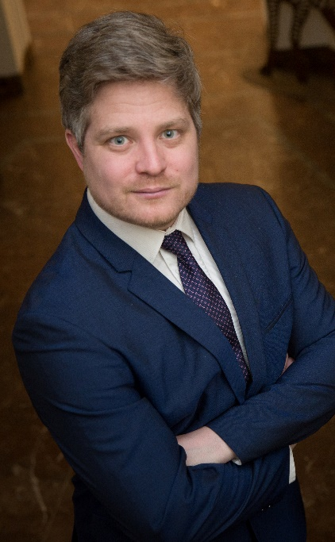

MERCI POUR VOTRE ATTENTION
Assurance-vie :
Must have dans sa stratégie financière et patrimoniale ?
Me Grégory Homans
Avocat-associé
Formateur à l’UCLouvain (UDA)
ghomans@dekeyser-associes.com
Tél. : 02/533 99 60
Afer Europe+ – 7 avril 2025
office@dekeyser-associes.com
- 20 -

